Slide 1
Netzwerk Typen
4

Slide 2
DENSENET
Inception: Besteht aus Inception Modulen
ResNet: Besteht aus Residualen Layern
DenseNet: Will vorrangegangene Features wiederverwenden
Quelle: Huang and Zhuang et al., Densely Connected Convolutional Networks, CVPR, 2017

Slide 3
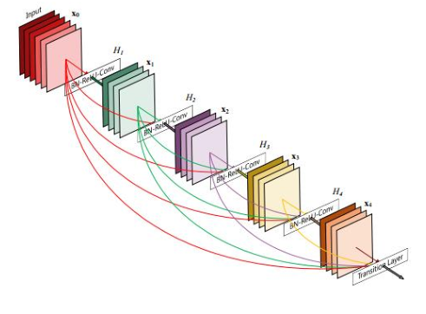
DENSENET
Quelle: Huang and Zhuang et al., Densely Connected Convolutional Networks, CVPR, 2017

Slide 4
DENSENET
Ein Layer (Block) besteht aus: BatchNorm, ReLU, 3x3 Conv
Jeder Layer erhält die konkatenierten Feature Maps der vorrangegangenen Layer
Quelle: Huang and Zhuang et al., Densely Connected Convolutional Networks, CVPR, 2017

Slide 5
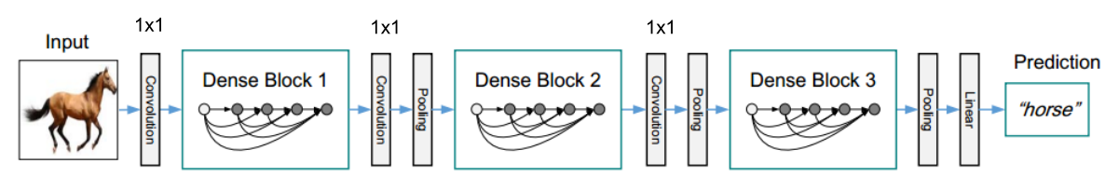
DENSENET
Quelle: Huang and Zhuang et al., Densely Connected Convolutional Networks, CVPR, 2017

Slide 6
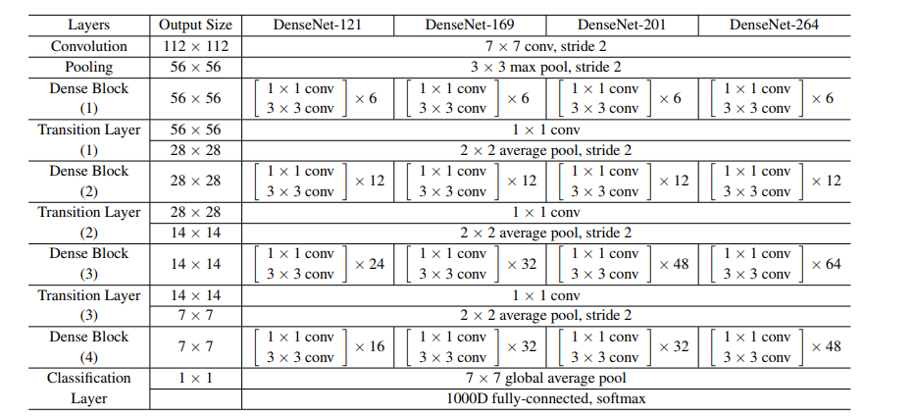
DENSENET
Quelle: Huang and Zhuang et al., Densely Connected Convolutional Networks, CVPR, 2017

Slide 7
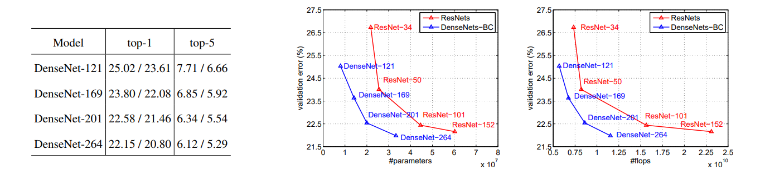
DENSENET
Quelle: Huang and Zhuang et al., Densely Connected Convolutional Networks, CVPR, 2017

Slide 8
DENSENET
Im Gegensatz zum ResNet weniger Gewichte, dabei bleibt die Performance aber gleich
Quelle: Huang and Zhuang et al., Densely Connected Convolutional Networks, CVPR, 2017

